Slide 1
高精度数控铣床
精密数控铣在产品制造中的应用

Slide 2
课程大纲
单元导引——45’
精密数控铣加工的特长及典型应用
建模练习——加工个人铭牌
设备操作练习——90’
基本操作讲解
分段操作练习
机床初始化
工件装卡及位置标定
工件试加工
模型修正
工件加工

Slide 3
单元导引

Slide 4
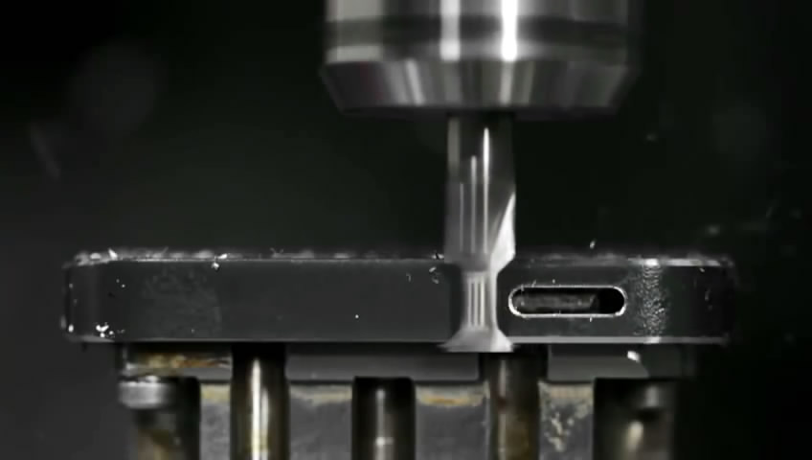
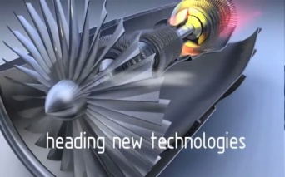
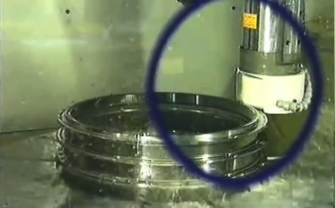
身边的精密加工产品
iPhone 5 加工制作——三轴精雕机床加工【视频】
薄壁件及针状件——三轴精雕机床加工【视频】
鸡蛋壳刻地图——五轴精雕机床加工【视频】
兵马俑——五轴精雕机床加工【视频】
涡轮叶片等航空部品部件——五轴精雕机床加工（海外）【视频】
*图片资料来源：http://www.apple.com

Slide 5
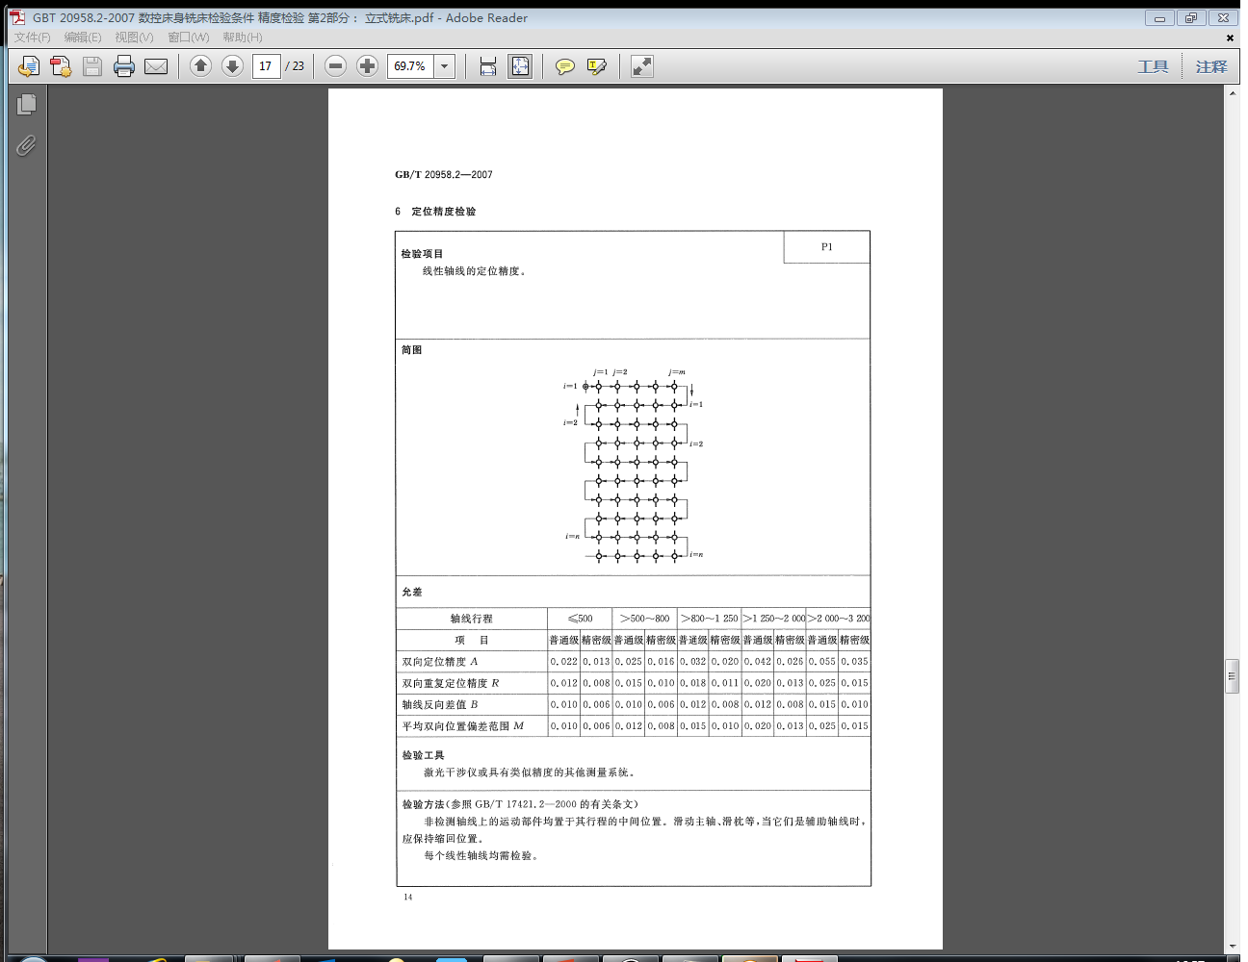
精雕机——高性能高精度数控铣床
主轴高转速
可达20000转/分
电主轴：特点是转速高，精度高；但径向受力有限
重复定位精度高
可达0.005mm，即5μm
高于国家标准GB/T 20958.2–2007的要求
轴线行程500mm以下，精密级立铣床重复定位精度为0.008mm
轴线行程500-800mm，精密级立铣床重复定位精度为0.010mm
全数字控制，便于进行企业数字化管理
主控机为定制的Windows XP系统
具备网络接口，利于部署远程控制系统
三轴数控加工
有X、Y、Z三个自由度运动，由这三个轴执行加工指令（G代码）控制
铣刀的切削路径，完成加工。
*图片资料来源：http://www.kohzuchina.com/technology/inspection-system/repeatability/
Notes:
重复定位精度是指机床滑板或大拖板在一定距离范围内（一般为200-300mm）往复运动7次千分表或激光干涉仪检测的精度。
重复定位精度受伺服系统特性、进给系统的间隙与刚性以及摩擦特性等因素的影响，一般情况下，重复定位精度是呈正态分布的偶然性误差，它影响一批零件加工的一致性，是一个非常重要的精度指标。
http://baike.baidu.com/view/1804409.htm

Slide 6
精密数控铣加工的特长
加工分类
区域加工：常用于加工内腔或凹槽等形状
轮廓切割：常用于加工外形轮廓
单线切割：常用于加工图案，刻字等
孔的加工：可分为钻孔、扩孔和螺纹孔加工
多轴侧铣加工：4-5轴加工方法，可加工空间曲面或雕像

Slide 7
建模练习——加工个人铭牌

Slide 8
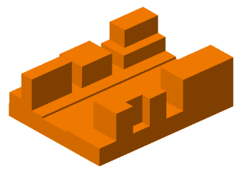
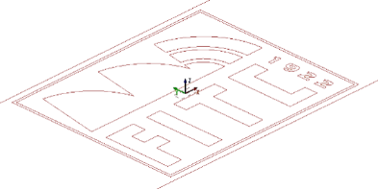
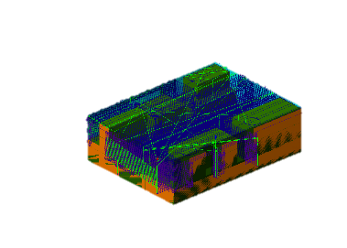
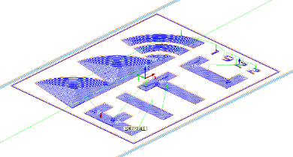
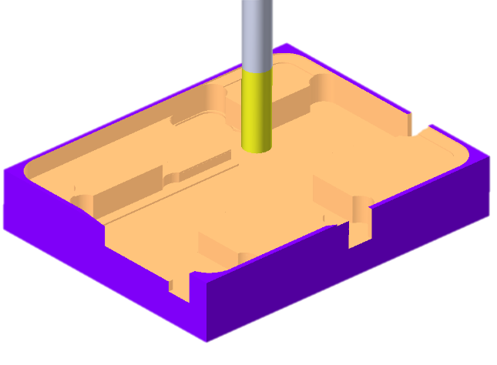
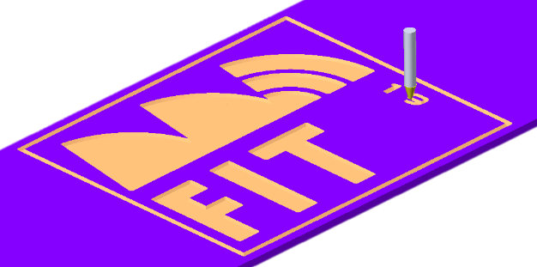
铣削加工
区域加工（加工平面）
确定加工区域
确定加工深度
分层行切粗加工（组合形面加工）
确定所有加工表面

